Slide 1

HĐTN 1
Chủ đề 8:
Chia sẻ và hợp tác
Tuần 31

Slide 2



Slide 3

Hãy nối câu chào của em đúng với người mà em
đã chào hỏi khi gặp mặt
Ông, bà
Cháu chào chú ạ.
Chú hàng xóm
Em chào anh, em chào chị ạ.
Anh, chị lớp lớn
Cháu chào ông, cháu chào bà ạ.
Cô – bạn của mẹ
Cháu chào cô ạ.

Slide 4


Slide 5

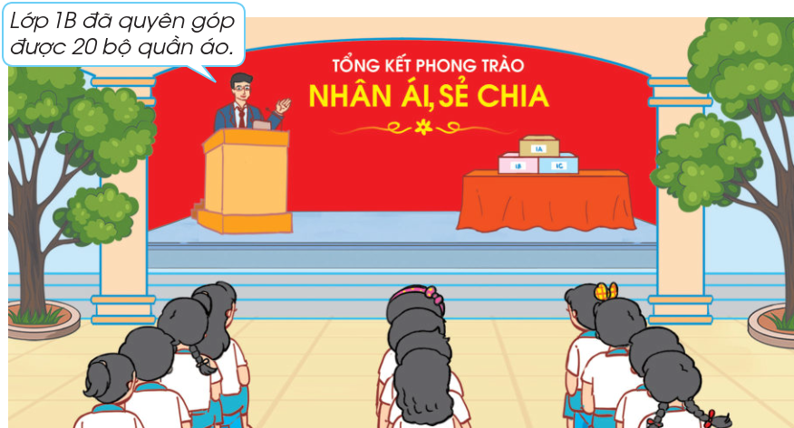
Tổng kết phong trào Nhân ái, sẻ chia

Slide 6


Slide 7


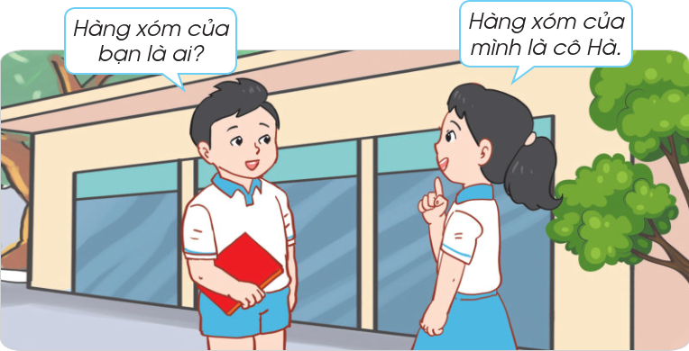
Hoạt động 1: Liên hệ và chia sẻ về hàng xóm của em
Cả lớp cùng nhau chia sẻ về những
người hàng xóm mà mình biết về tên, về tuổi,
về tính tình khi tiếp xúc. Các em có thể kể những câu chuyện về người hàng xóm của mình cho các bạn cùng biết.
Làm việc cả lớp

Slide 8

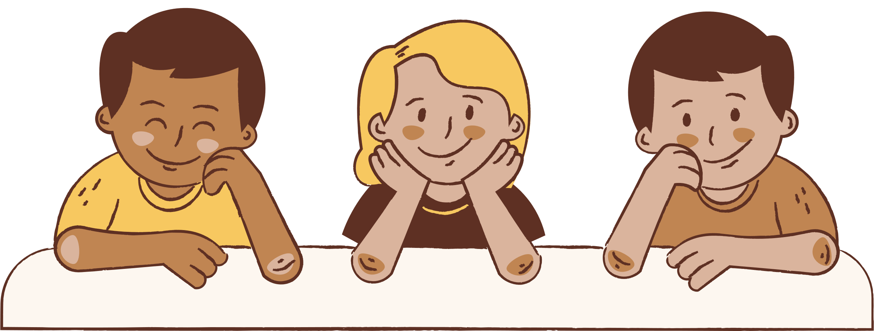
Hoạt động 2: Đóng vai
HOẠT ĐỘNG NHÓM
Cả lớp chia thành các tổ quan sát tranh trong SGK – tr77 và tập đóng vai theo các tình huống.

Slide 9

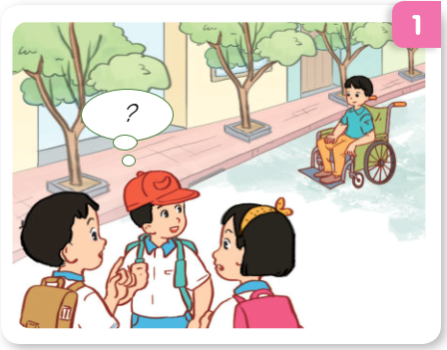

Ấn vào để xem video
TÌNH HUỐNG ĐƯA RA
Tình huống 1
Em cùng các bạn đang đi học về. Em thấy bạn Nam hàng xóm của em đang đi xe lăn. Em chợt nghĩ: “Mình làm gì để giúp bạn nhỉ?”. Em trao đổi với bạn và thống nhất sẽ làm gì.

Slide 10
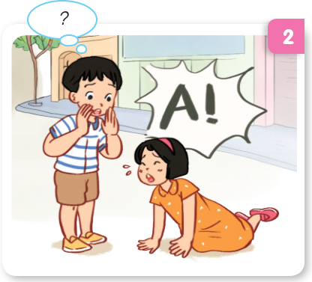
Ấn vào để xem video
TÌNH HUỐNG ĐƯA RA
Tình huống 2
Em đang đi chơi thì gặp một em bé ở gần nhà mình bị trượt chân ngã. Em sẽ làm gì?

Slide 11
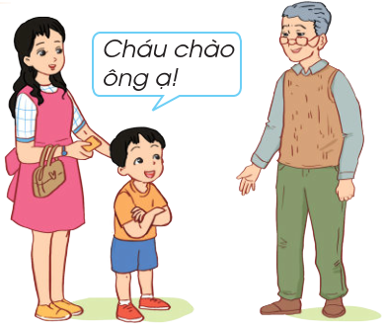

Hoạt động 3: Thực hành chào hỏi
Một số bạn đứng trước lớp và thể hiện các cách chào hỏi với cụ già, với cô chú, với anh chị.

Slide 12





KẾT LUẬN
Mỗi tình huống gặp mặt có những cách chào hỏi
khác nhau. Em hãy tập luyện hằng ngày để thích ứng với bất kì tình huống nào khi gặp mặt.

Slide 13


Slide 14

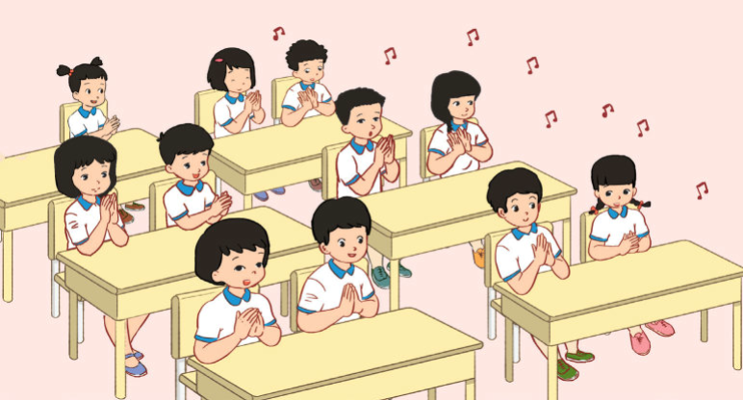
Khúc hát yêu thương

Slide 15





non
Ong
học
việc

Slide 16
HƯỚNG DẪN
- GV click vào màn hình để xuất hiện câu hỏi.
- Click vào ô đáp án để chọn đáp án đúng.
- GV click vào màn hình để chuyển sang câu hỏi tiếp theo.

Slide 17





Câu 1: Khi thấy bạn gặp khó khăn trong học tập, em nên:
Chia sẻ cách làm
bài tập với bạn.
B. Chê bai bạn
không biết làm.
C. Không quan tâm.
D. Cười khi bạn
không biết làm.
Notes:
Hướng dẫn GV click vào bông hoa tương ứng để chọn đáp án đúng.

Slide 18
Câu 2: Khi gặp một cụ già muốn qua đường,
em nên làm gì?
Chạy qua
đường trước.
B. Dắt cụ già qua đường nếu an toàn.
C. Đứng nhìn và
không làm gì.
D. Giục cụ già đi nhanh.
Notes:
Hướng dẫn GV click vào bông hoa tương ứng để chọn đáp án đúng.

Slide 19
Câu 3: Khi thấy một em nhỏ bị lạc, em nên làm gì?
A. Đưa em nhỏ đi khắp nơi tìm bố mẹ.
B. Nói em nhỏ tự tìm đường về.
C. Dẫn em nhỏ tới gặp chú bảo vệ để nhờ tìm bố mẹ giúp em nhỏ.
D. Mặc kệ vì không phải việc của mình.
Notes:
Hướng dẫn GV click vào bông hoa tương ứng để chọn đáp án đúng.

Slide 20
Câu 4: Khi gặp người ăn xin bên đường,
em nên làm gì?
Kể với bạn bè
để trêu chọc.
B. Không quan tâm.
C. Chế giễu họ.
D. Dùng tiền tiết kiệm để giúp họ nếu có thể.
Notes:
Hướng dẫn GV click vào bông hoa tương ứng để chọn đáp án đúng.

Slide 21

MỪNG
CHÚC
CÁC
EM

Slide 22


HƯỚNG DẪN VỀ NHÀ
Ôn tập lại kiến thức đã học trong chủ đề này.
Chuẩn bị nội dung bài học Tuần 32.

Slide 23

Notes:
https://www.youtube.com/@hoc1biet10

Slide 24


